Slide 1














































МОДЕЛЬ
РАЗВИТИЯ ОБСТАНОВКИ В СООТВЕТСТВИИ С ПРОГНОЗОМ
НА ТЕРРИТОРИИ КРАСНОДАРСКОГО КРАЯ
Notes:
1

Slide 2


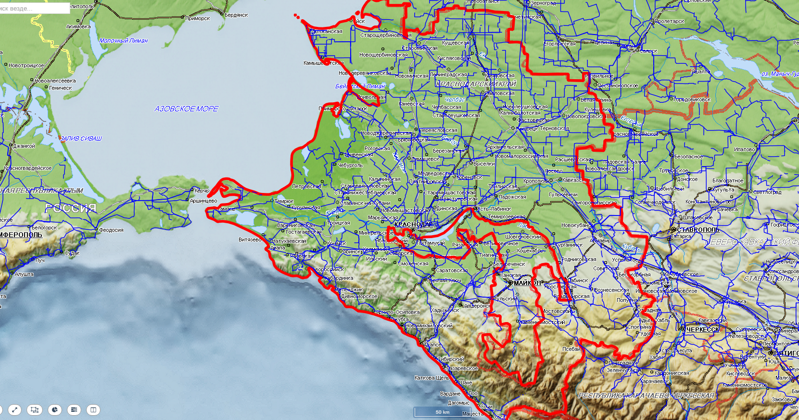
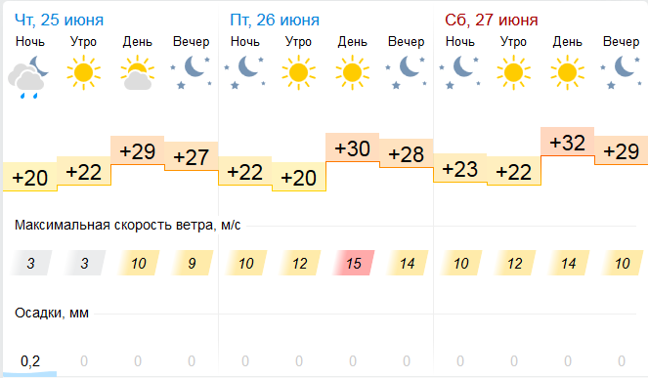
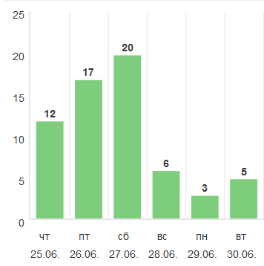
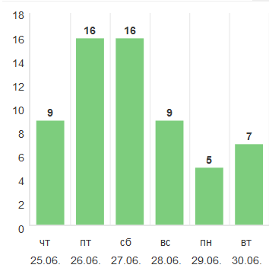
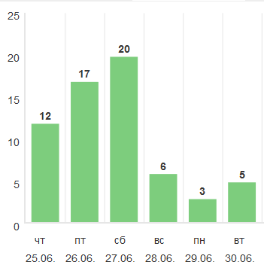
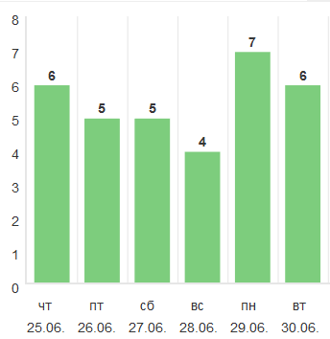
ПРОГНОЗ ВЕТРОВОЙ НАГРУЗКИ
НА ТЕРРИТОРИИ КРАСНОДАРСКОГО КРАЯ (НА 26.06.2020 г.)
ПРОГНОЗ ВЕТРОВОЙ НАГРУЗКИ
НА ТЕРРИТОРИИ КРАСНОДАРСКОГО КРАЯ (НА 26.06.2020 г.)
Прогноз метеоявлений
Краснодарский край Прогноз по нарушению энергоснабжения
Районов, шт. | 44
Жилых домов, шт. | 3194587
Населения, чел. | 6224536
Мостовской
Краснодар
Новороссийск
Сочи
Порывы ветра
4
Силы и средства спланированные для ликвидации последствий прохождения комплекса неблагоприятных метеоявлений на территории Южного федерального округа
№ | Субъект | РСЧС |  |  |  |  | МЧС России |  | Дорожные службы
 |  | Личный состав | Техника | из них от МРСК для восстановления энергоснабжения |  |  | Личный состав | Техника | Личный состав | Техника
 |  |  |  | Количество бригад | Личный состав | Техника
ЮЖНЫЙ ФЕДЕРАЛЬНЫЙ ОКРУГ
1 | Краснодарский край | 7573 | 2513 | 117 | 374 | 218 | 1323 | 435 | 1482 | 345
Итого за субъекты ЮФО |  | 7573 | 2513 | 117 | 374 | 218 | 1323 | 435 | 1482 | 345

Slide 3

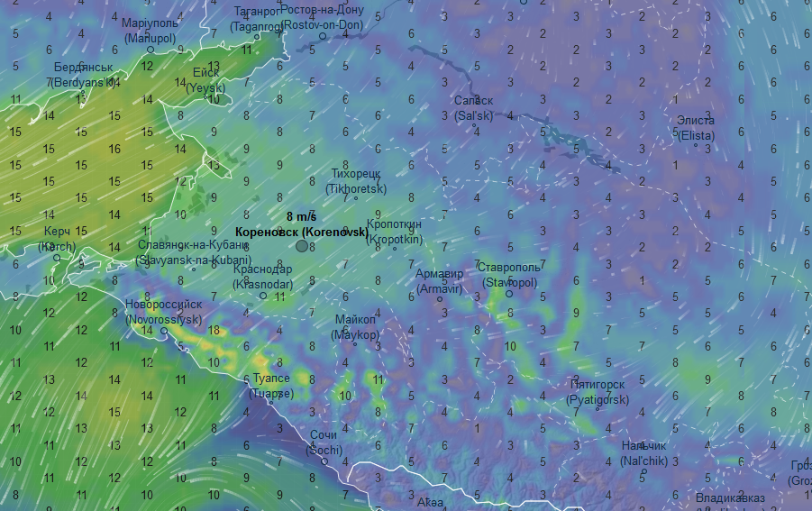
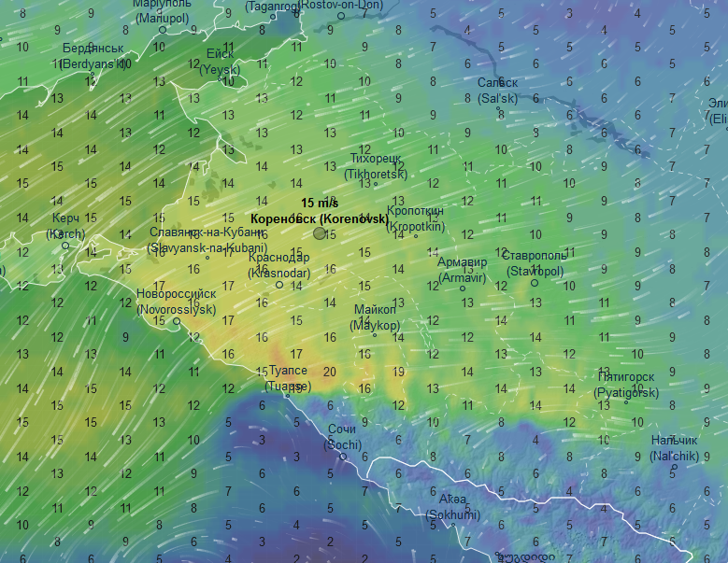
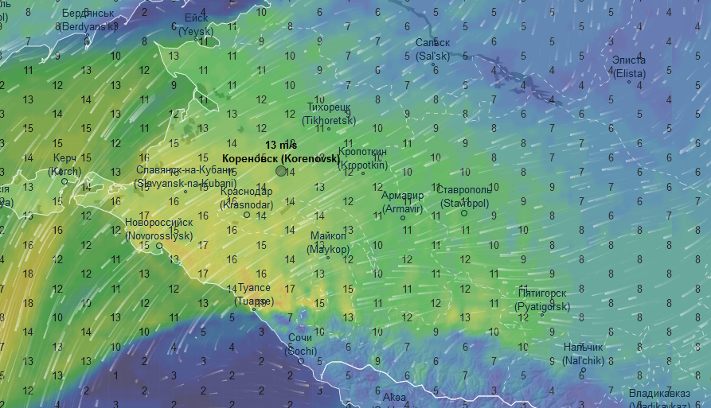
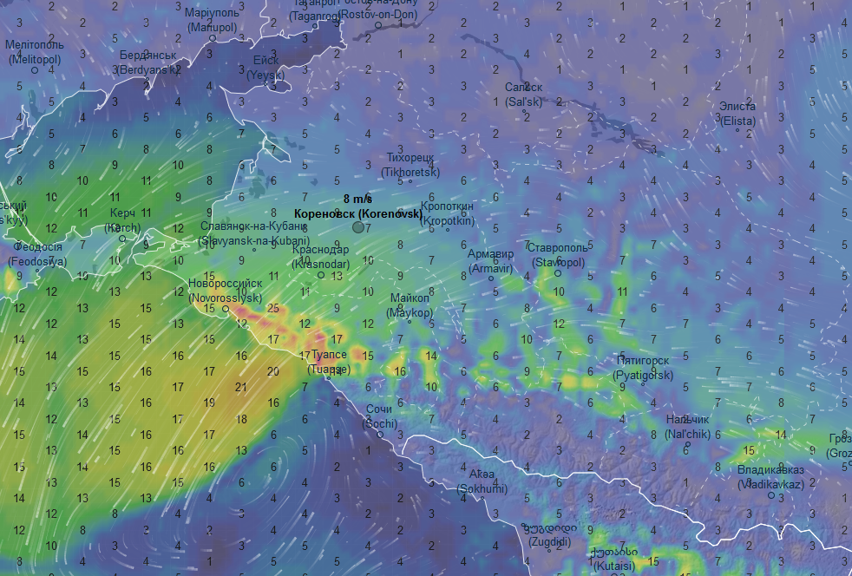
ПРОГНОЗ ВЕТРОВОЙ НАГРУЗКИ
НА ТЕРРИТОРИИ КРАСНОДАРСКОГО КРАЯ (НА 26.06.2020 г.)
06:00
12:00
18:00
24:00

Slide 4
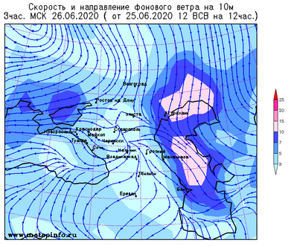
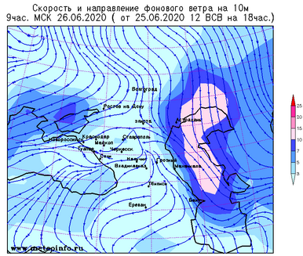
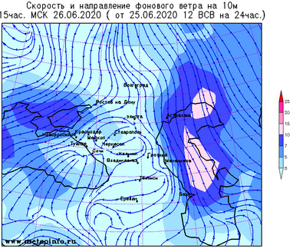
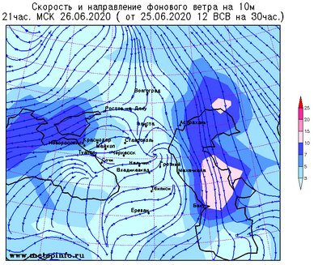
ПРОГНОЗ ВЕТРОВОЙ НАГРУЗКИ
НА ТЕРРИТОРИИ КРАСНОДАРСКОГО КРАЯ (НА 26.06.2020 г.)

Slide 5
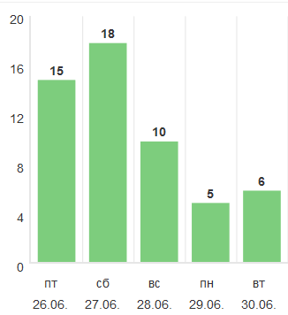
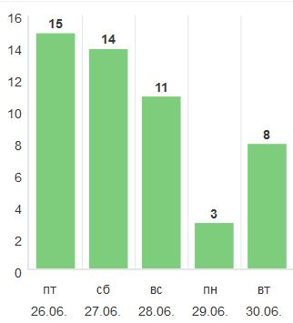
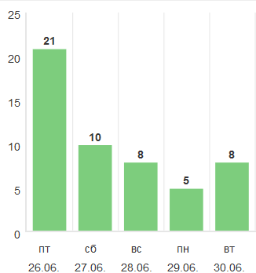
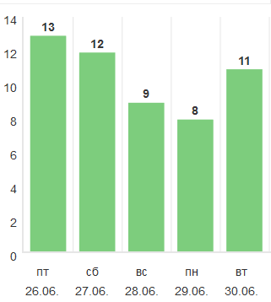
Информационный ресурс ventusky (прогноз ветровой нагрузки):
Анапа
Темрюк
Туапсе
Ейск
Краснодар (порыв ветра)
Сочи (порыв ветра)
Новороссийск
(порыв ветра)
Мостовской (порыв ветра)

